Slide 1
Business Case
Inés del Río, Orianna Milone, Carlos Moragón y Paloma Pérez de Madrid

Slide 2
Agenda
Objetivos ERP
Perímetro del ERP
Organización del proyecto
Planning del proyecto
Costes
Gestión de riesgos
Gestión del cambio

Slide 3
Objetivos
INDCAR
Proyecto de Recepción del ERP
para la empresa INDCAR

Slide 4
Objetivos
Mejorar la atención a los clientes
Tener un control de costes detallado
Disponer de una plataforma común para España y Rumanía y dar servicio a nuestras filiales y distribuidores.
Implantar un sistema Cloud para todos los clientes en ingles en cualquier tipo de plataforma
Cumplir con las regulaciones internacionales para la construcción de autobuses
Cuadros de mandos para una toma de decisiones rápida.

Slide 5
Objetivos
Por tanto , la compañía se enfrenta a una serie de cuestiones que espera se resuelvan con la herramienta elegida. Estas son:
El sistema dispone de cuadros de mando para poder tomar rápidamente las decisiones correctas.
Todos los datos de la empresa los tengo disponibles para los cuadros de mando, estén donde estén.
Puedo actualizar la herramienta rápidamente y añadir software nuevo a medida que surgen nuevas necesidades. Flexibilidad.
Complejidad. El sistema es capaz de pilotar los servicios y productos actuales y nuevos cada vez más adaptados a las necesidades del cliente.
Productividad El sistema es capaz de mejorar los procesos, reducir los tiempos y hacer más eficiente mi supply chain.
Ahorros. Un elemento que ayuda a la toma de una decisión es realizar una cuantificación de los ahorros para facilitar la venta del proceso.
Multiplataforma. Ser capaces de trabajar con cualquier tipo de dispositivo y S.O.

Slide 6
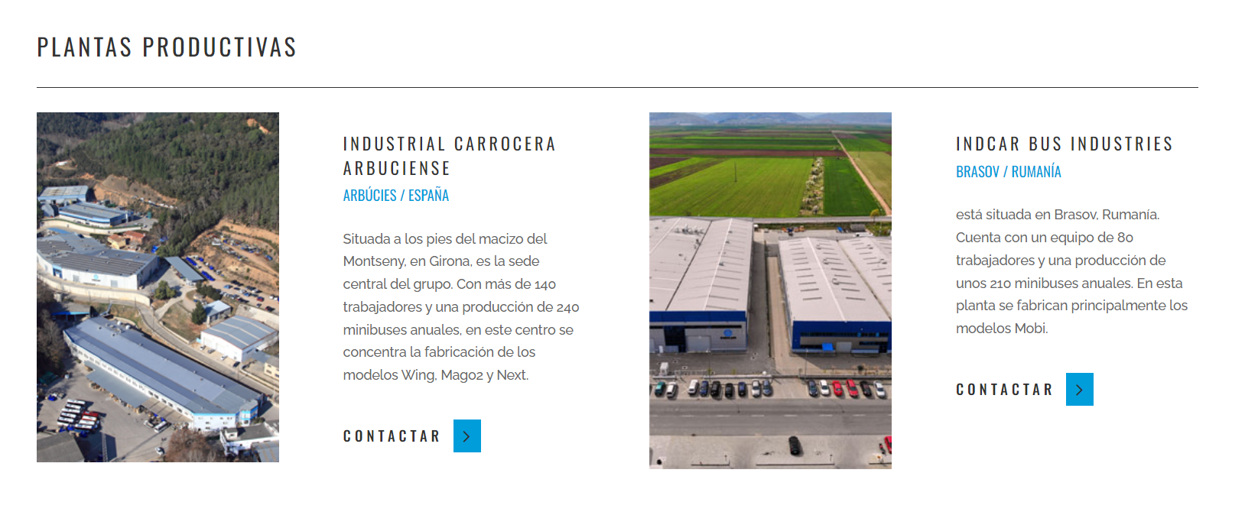
Sedes

Slide 7
Objetivos
Subprocesos:
ENTRADA MERCANCIA
CONTROL CALIDAD
DEVOLUCIONES
ALMACENAJE
SUBCONTRACION
COMPRAS DE MATERIALES
MAESTRO MATERIALES

Slide 8
Perímetro
INDCAR

Slide 9
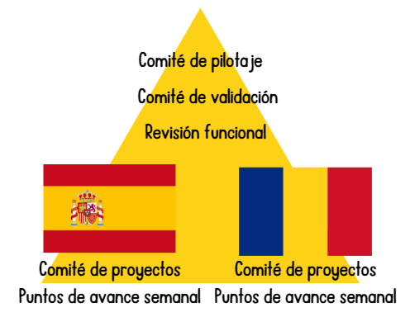
Perímetro del ERP
Implantaremos el ERP en España y más tarde en Rumanía (la mayoría de stakeholders del ERP se encuentran en España)
Arranque primero en España y cuando se valide el sistema lo implantaremos en Rumanía
El idioma común será el Inglés
Un equipo de producción con un empleado y responsable de España además de un empleado y Responsable de Rumanía

Slide 10
Perímetro del ERP
Objetivo del Informe:
El presente informe detalla el perímetro de implantación del sistema ERP (Enterprise Resource Planning) para la empresa INDCAR, especializada en la construcción de minibuses, con sedes en España y Rumanía. El objetivo es proporcionar una visión integral de las áreas y etapas que deben cubrirse durante el proceso de implementación del ERP en la empresa.
1. Gestión de la Cadena de Suministro:
La primera etapa de la implantación del ERP se centrará en la gestión de la cadena de suministro. Esto incluye desde la adquisición de materias primas hasta la entrega del producto final a los clientes. El objetivo es optimizar los procesos de aprovisionamiento, producción y distribución para mejorar la eficiencia y reducir costos.
2. Integración con Clientes y Proveedores:
En una fase posterior, se llevará a cabo la integración completa con clientes y proveedores. Si bien esta integración puede no ser prioritaria en la primera etapa, se buscarán soluciones transitorias, como el uso de correo electrónico o fax, para garantizar una comunicación fluida y eficaz con las partes interesadas externas..

Slide 11
Perímetro del ERP
3. Definición de un "Core System":
Se identificará y definirá un "Core System" que cubra todas las necesidades y casuísticas de la empresa, especialmente si existen diferentes centros operativos. Este sistema centralizado garantizará la armonización de procesos en todas las sedes de la empresa, promoviendo la eficiencia y la coherencia en la toma de decisiones.
4. Implementación de Cuadros de Mando:
Aunque los cuadros de mando no son críticos en las primeras etapas, se implementarán cuanto antes para proporcionar a la dirección la información necesaria para la toma de decisiones estratégicas. Estos cuadros de mando permitirán un monitoreo continuo del desempeño del negocio y facilitarán la identificación de áreas de mejora.
5. Aplicación de Recursos Humanos (RH):
La implementación de la aplicación de recursos humanos se realizará en una etapa posterior, siempre y cuando se garantice la gestión de la nómina y se integre adecuadamente con los sistemas de contabilidad y bancos. Esto asegurará una gestión eficiente del personal y una administración transparente de los recursos financieros.

Slide 12
Organización

Slide 13
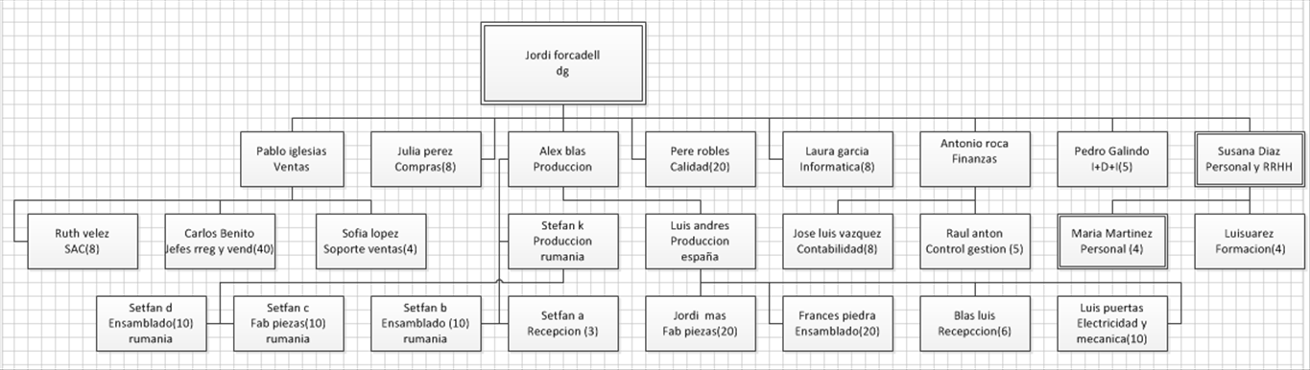
Organigrama de la Empresa

Slide 14
Organigrama del proyecto
Project Manager
Ventas
Producción
Compras
Finanzas
Informática
Calidad
Personal y RH
Consultores
Director (D)
Comité de dirección (CD)
Director (D) CT
Comité de dirección (CD)
Director (D)
Director (D) PE
Business Analyst (BA)
Responsable (R) (Esp)
Empleado (E) CT
Empleado (E)
Empleado (E)
Empleado (E) PE
Empleado (E)
Analista (A)
Responsable (R) (Rum)
Director (D) CG
Empleado (E) (Esp)
Empleado (E) CG
Programadores (P)
Empleado (E) (Rum)

Slide 15
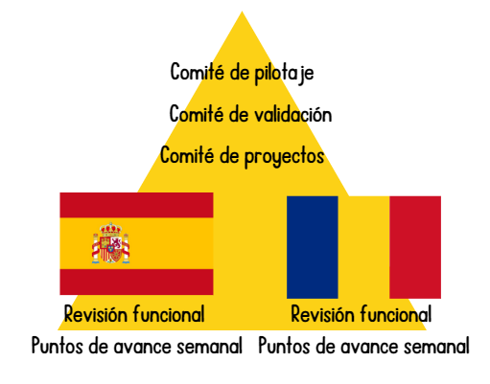
Toma de decisiones

Slide 16
Planning
INDCAR

Slide 17
Planning
Plan de Implementación ERP:
Arranque en España:
Durante esta fase, se implementará el ERP en un departamento piloto en la sede de España. Se recopilarán comentarios y se realizarán ajustes según sea necesario antes de la implementación completa.
Evaluación y Expansión a Rumanía:
Se realizará una evaluación exhaustiva de la implementación en España para identificar áreas de mejora antes de expandir el ERP a la sede de Rumanía. Se aplicarán lecciones aprendidas y se adaptará el enfoque según las necesidades específicas de la sede rumana.
Las tareas asignadas al departamento de Producción serán realizadas por un equipo multi-site:
Trabajadores tanto de España como de Rumanía en Producción
El resto de tareas las realizará el equipo de España

Slide 18
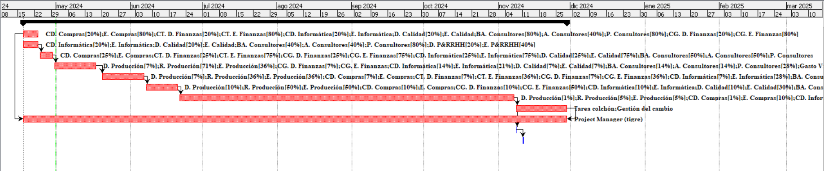
Planning

Slide 19
Planning
Inicio del Arranque España y después Arranque Rumanía
Nota: Las tareas Arranque España y Arranque Rumanía están añadidas en el planning cuando finalice la tarea colchón y el arranque de España respectivamente. No se ha añadido ni recursos económicos ni recursos humanos al no ser indicado en el enunciado

Slide 20
Costes
INDCAR

Slide 21
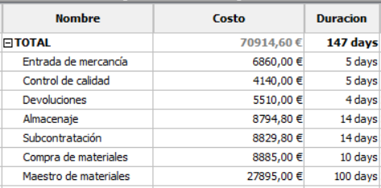
Costes
Precio del planning propuesto:
Sin reservas de tiempo y dinero
Con los trabajadores necesarios
Sin margen económico de la gestión del cambio
Sin costes de redes (se necesita porque vamos a instalar un ERP Cloud)
Sin trabajadores de Rumanía

Slide 22
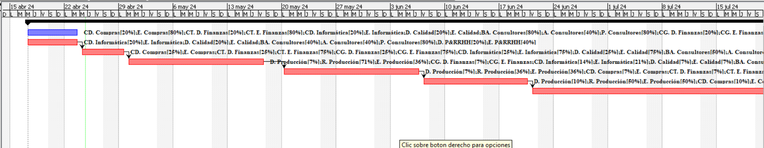
Costes

Slide 23
Costes
Hay que tener en cuenta:
Costes de viaje del equipo de Rumanía (viaje y estancia)
Arranque España
Arranque Rumanía
En las tareas donde está producción añadiremos los costes de viaje y el de dos empleados (un español y un rumano)

Slide 24
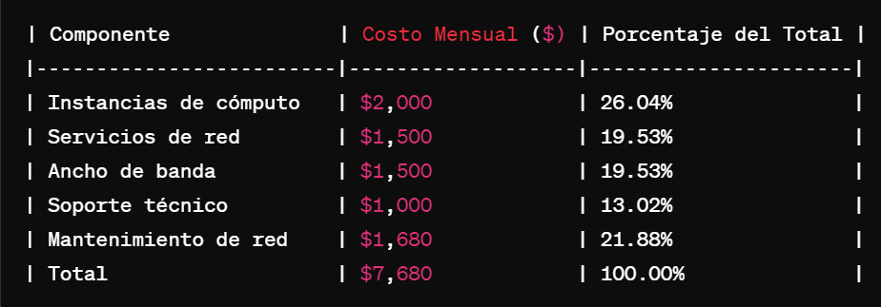

Costes (Comunicaciones)

Slide 25
Costes (Comunicaciones)
Componente: Esta columna enumera los diferentes elementos que contribuyen a los costos de comunicación en redes.
Costo Anual ($): Aquí se muestra el costo estimado mensual para cada componente. Estos valores se basan en las estimaciones que proporcionamos anteriormente.
Porcentaje del Total: Esta columna muestra el porcentaje de los costos totales que representa cada componente. Ayuda a visualizar la distribución relativa de los gastos.
Total: Esta fila resume el costo total mensual de todos los componentes.
El objetivo de este cuadro es proporcionar una visión clara de cómo se distribuyen los costos entre los diferentes aspectos de la implementación de la línea de doble red en la nube. Esta información permite destacar qué áreas representan los mayores gastos y dónde se pueden ajustar o priorizar los recursos financieros.

Slide 26
Costes (Gestión del cambio )
Tras una exhaustiva evaluación, hemos tomado la determinación de incorporar un 5% del costo total del proyecto como una partida destinada al manejo del cambio del proyecto. Esta medida tiene como objetivo proporcionar los recursos necesarios para hacer frente a los posibles gastos imprevistos que puedan surgir durante la fase inicial del proyecto en España y Rumania.
Consideramos que asignar este porcentaje del presupuesto global garantizará una gestión eficaz de los cambios que puedan surgir, permitiéndonos adaptarnos ágilmente a las condiciones cambiantes y asegurando así el éxito del proyecto en ambos países.
Estamos convencidos de que esta decisión fortalecerá nuestra capacidad para abordar cualquier desafío que se presente durante el proceso de implementación en estas nuevas regiones, asegurando que el proyecto se desarrolle de manera fluida y eficiente.

Slide 27
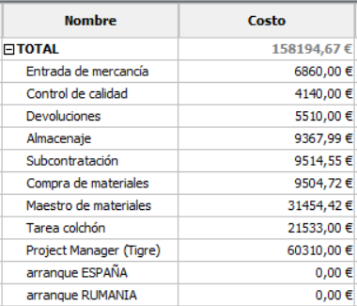
Costes
Tarea Colchón:
14.000€ (20% del coste)
Hasta el 31 de diciembre (los ERP se arrancan a principio de mes)
Project Manager:
Cobra lo mismo que un director
Dura todo el proyecto

Slide 28
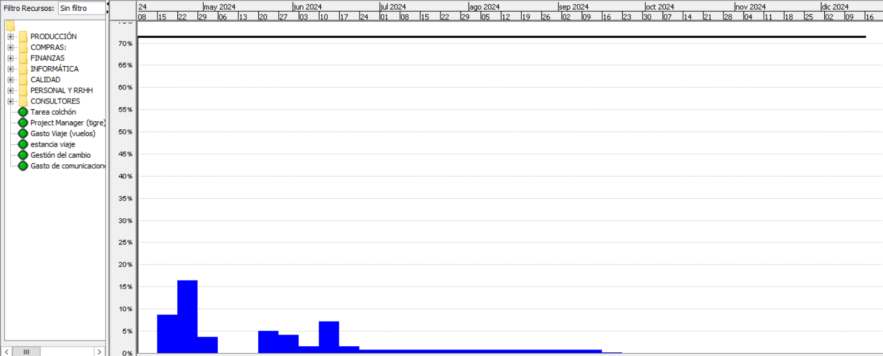
Costes
Ningún recurso supera su 100% de capacidad

Slide 29
Gestión de riesgos
INDCAR

Slide 30
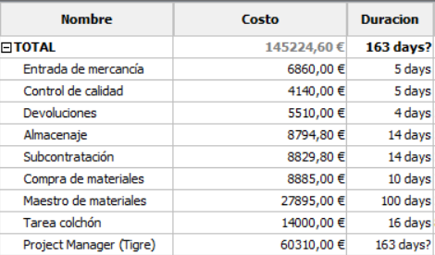
Gestión de Riesgos
Para gestionar los riesgos hemos añadido un extra de tiempo y de dinero.
Tarea Colchón:
14.000€ (20% del coste)
Hasta el 31 de diciembre (los ERP se arrancan a principio de mes)

Slide 31
Gestión del cambio
INDCAR

Slide 32
Gestión del Cambio
Evaluación Necesidad de Cambio
Identificación de Cambios Requeridos
Desarrollo de propuestas de cambio
Gestión del cambio continuo
Comunicación y consulta
Monitoreo y evaluación
Implementación de cambios
Planificación y preparación

Slide 33
Gestión del Cambio
Evaluación Necesidad de Cambio
Identificación de Cambios Requeridos
Desarrollo de propuestas de cambio
Gestión del cambio continuo
Fomentar una cultura de mejora continua y participación de los usuarios en la evolución del sistema ERP.
Comunicación y consulta
A todos los usuarios y partes interesadas afectada
Monitoreo y evaluación
Implementación de cambios
Planificación y preparación

Slide 34
Gestión del Cambio Continuo
Dividiremos la gestión de cambios en 3 fases:
Información:
Impactos Organizacionales
Formación

Slide 35
Gestión del Cambio Continuo
1. Información:
Ejemplo Práctico:
Para familiarizar a los usuarios finales con la nueva aplicación, organizaremos sesiones informativas semanales donde se realizarán demostraciones en vivo del ERP. Por ejemplo, mostraremos cómo realizar pedidos de materiales utilizando el nuevo sistema, destacando las mejoras en eficiencia y seguimiento de inventario. Además, durante estas sesiones, el equipo de desarrollo del ERP estará presente para responder preguntas y explicar las decisiones de diseño detrás de la interfaz de usuario.

Slide 36
Gestión del Cambio Continuo
2. Impactos Organizacionales:
Ejemplo Práctico:
Identificaremos y explicaremos los cambios organizativos a través de una presentación detallada durante una reunión general. Por ejemplo, describiremos cómo la implementación del ERP afectará a los diferentes departamentos, como producción, compras y ventas. Además, proporcionaremos una tabla visual que muestre los cambios en los roles y responsabilidades de los empleados, asegurando una comprensión clara de cómo se ajustarán las funciones de cada persona.

Slide 37
Gestión del Cambio Continuo
3. Formación
Ejemplo Práctico:
La formación será impartida por nuestros expertos internos (kusers) en sesiones presenciales y a través de tutoriales en línea. Por ejemplo, durante una sesión de formación, los empleados aprenderán a utilizar el módulo de gestión de inventario del ERP mediante ejercicios prácticos donde realizarán conteos físicos y registrarán las actualizaciones en el sistema. Además, se proporcionarán cuestionarios al final de cada sesión para evaluar la comprensión y ofrecer retroalimentación.

